Slide 1
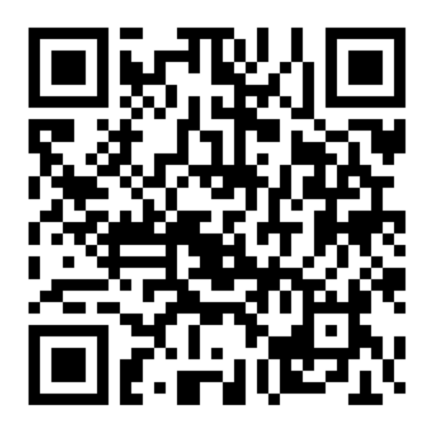
DiaMond Seminar in kitakyusyu
取得単位：北九州糖尿病療養指導士 1単位
日 時
2023年3月7日（火）19:00～20:00
形 式
オンライン開催(Zoomウェビナー)
※事前登録は下記をご参照下さい
特別講演
座 長
河原 哲也 先生 新小文字病院 内分泌・糖尿病内科部長
早期治療強化による
膵β細胞機能維持を目指した糖尿病治療
演 者
佐々木 伸浩 先生 福岡赤十字病院 糖尿病代謝内分泌内科 部長
ディスカッション
テーマ ： 糖尿病の早期治療について
司 会
井口 信夫 先生 いのくち内科クリニック 理事長
パネリスト
佐々木 伸浩 先生
河原 哲也 先生
本間 雄一 先生 産業医科大学病院 第三内科学講座 助教
【事前登録方法】
ご視聴を希望される方は、担当MRへご連絡いただくか、3月7日(火)12時までに
下記URLまたは二次元コードから事前登録をお願いいたします。
ご登録いただいたメールアドレスに視聴用URLが届きます。
https://us02web.zoom.us/webinar/register/WN_uG3IH91qSuOJ1UYYRNZ67w ※ご登録いただいた「個人情報」は本会運営の目的のみに使用させていただきます。
■本会に関するお問い合わせ先
住友ファーマ株式会社 北九州営業所 矢作祐人
メールアドレス：yuto.yahagi@sumitomo-pharma.co.jp
主催:住友ファーマ株式会社

